Slide 1
HOLA Laboratorio de Innovación

Slide 2
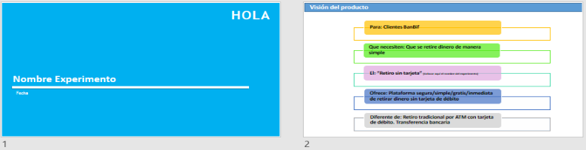
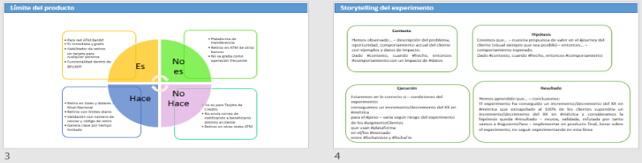
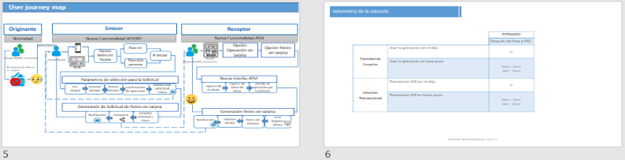
1.
PLANTILLA
Completa las diapositivas del 1 al 4 para aterrizar tu experimento:
Define la visión
Los limites
Crea el Storytelling
Genera un User Journey Map
Define la volumetría de la solución

Slide 3
Diapositiva 1: Visión del experimento
Para: “Clientes / No clientes que requieran solicitar un producto / servicio BanBif”
Que necesiten: “Conocer qué productos podrían adquirir para sus necesidades”
El: “Landing Multiproducto ”
Ofrece: “Landing que muestra las ofertas que un cliente puede tener para impulsar venta digital“
Diferente de: “landing actual de productos con información general no distingue campaña”

Slide 4
Diapositiva 2: Límites del experimento
Es
No es
No Hace
No permite comunicación con el cliente.
Hace
Landing que muestra información sobre las ofertas que un cliente puede tener para adquirir un producto por el canal digital.
Landing actual de productos que brinda información general
Permite realizar visualizar las ofertas vigentes de un cliente
Resolver dudas al instante.

Slide 5



Diapositiva 3: Crea el Storytelling del experimento (II)
¿Cuál es el problema u oportunidad a solucionar?
Landing actual de productos que muestra información general.
¿ Qué va a permitir la solución?
Permite mostrar las ofertas vigentes que tiene un cliente.
¿ Cuál es tu público objetivo?
Clientes BanBif con campañas vigentes
¿ Cuál es el nombre de tu experimento?
Landing Multiproducto
¿ Es una solución para colaboradores, clientes o no clientes?
Solución para clientes
¿ Qué información del cliente se va a requerir?
DNI, checkbox de consentimiento de datos.
¿ Cuál es el impacto de no contar con este experimento?
Oportunidad en aumentar venta de productos digitales, clientes no saben que tienen oferta vigente.
¿ Cuando debería estar en funcionamiento tu experimento?
En junio 2022.
STORYTELL
ING
CONTEXTO
¿ Qué es lo que quieres probar o demostrar con este experimento?
Como parte de la estrategia de la vp, para el 2022, potenciar la ventas digitales de pasivos y activos
¿ Con cuántas personas vas a necesitar probar este experimento?
se comunicara por medio de emailing a 500 clientes sobre el landing.
¿ Cuánto tiempo debería estar el experimento en el laboratorio?
6 meses
HIPÓTESIS
MEDICIÓN
¿ Qué resultados esperas del experimento?
Aumento de ventas de productos digitales
¿ Cuál es el indicador de éxito de este experimento?
+ 10% en ventas
Es muy importante definir el StoryTelling del experimento respondiendo estas preguntas

Slide 6



Emisor
Receptor
Diapositiva 4: User Journey Map
Originante
Cliente BanBif
Necesidad
Nueva funcionalidad en la web
Cliente / No cliente
Ingresa su DNI y acepta datos personales
Conoce las ofertas disponibles para él y sigue el flujo digital de cada producto
Monitorea información de ventas y de efectividad de la landing
LINK
Desea conocer información sobre los productos banbif
Cliente / No cliente
Ingresa al landing
Experiencia del Cliente

Slide 7


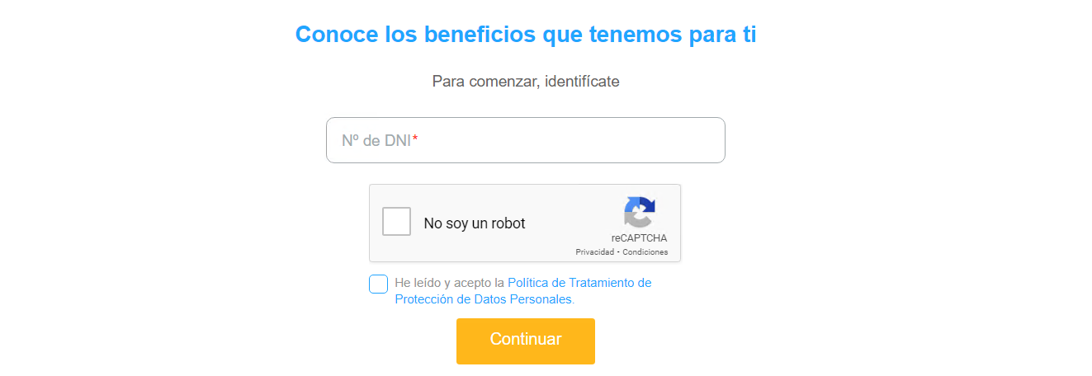
Cliente BanBif
¡Te ayudamos a cumplir tus sueños!
En BanBif, queremos acompañarte a realizar todas tus metas, tenemos las mejores opciones para ayudarte a crecer.
Descubre los productos que tenemos para ti:

Slide 8
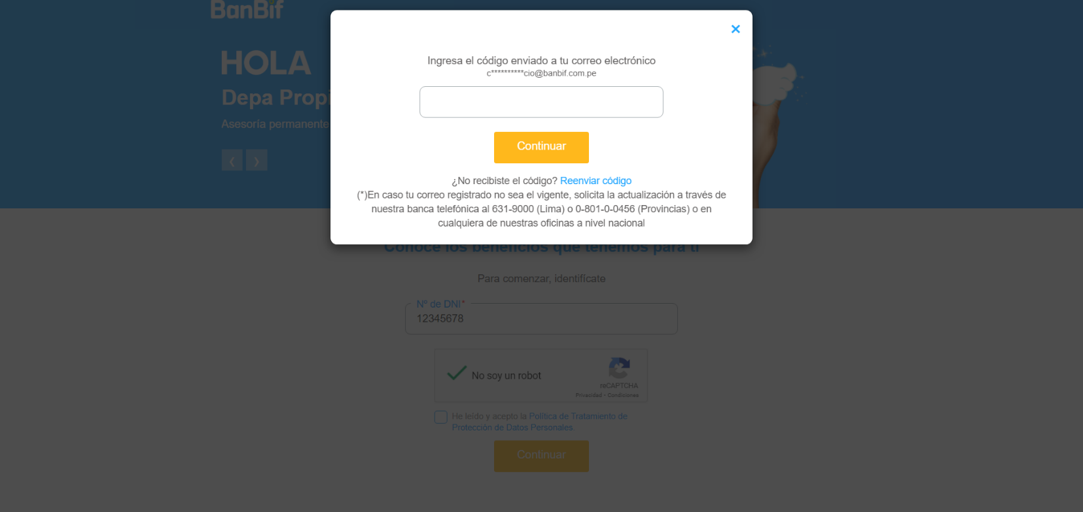
Cliente BanBif

Slide 9

